Slide 1
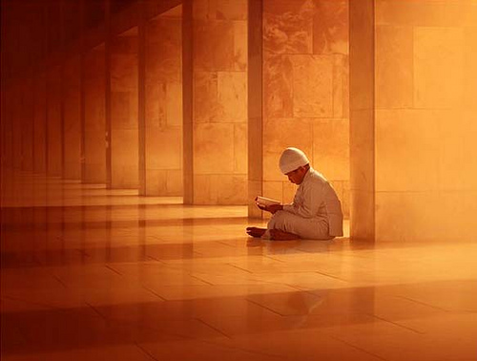

Pendidikan Agama Islam
Dakwah, Amar Ma’ruf Nahyi Munkar dan Jihad

Slide 2


Slide 3

ARTI DAKWAH
Etimologi
Da’a-yad’u-da’wah, artinya memanggil, mengajak, memohon, dan menyeru (Q.S. 16: 125)
“Serulah (manusia) kepada jalan Tuhan-mu dengan hikmah dan pelajaran yang baik serta bantahlah mereka dengan cara yang baik. Sesungguhnya Tuhanmu Dialah yang lebih mengetahui siapa yang tersesat dari jalan-Nya dan Yang lebih mengetahui orang-orang yang mendapat petunjuk”

Slide 4

PENGERTIAN DAKWAH
Hakekat pertama adalah amar ma’ruf; mengajak orang kepada kebenaran, mengerjakan perintah dan menjauhi larangan supaya memperoleh kebahagiaan di masa kin maupun masa yang akan datang
Hekekat kedua adalah islah; upaya untuk memperbaiki keadaan orang atau masyarakat dari keadan negatif menjadi positif. Dengan demikian dakwah mempunyai pengertian yang dinamis karena sasaran kualitasnya yang terus bergerak, memperbaiki masyarakat pada keadaan yang selalu lebih baik
Dari kedua pokok pengertian dakwah di atas, muaranya adalah perwujudan kemaslahatan umum masyarakat adil makmur yang diridhai Allah swt.

Slide 5

TUJUAN DAKWAH
Tujuan individual
Membentuk pribadi muslim yang memiliki iman yang kuat dan berperilaku sesuai dengan hukum Allah dan berakhlak mulia akhlaq karimah)
Tujuan keluarga
Membangun keluarga yang bahagia yang penuh ketentraman dan cinta kasih
Tujuan sosial
Membentuk masyarakat sejahtera penuh dengan suasana keislaman
Tujuan keumatan
Membentuk masyarakat dunia yang penuh kedamaian dan ketenangan dengan tegaknya keadilan, persamaan hak dan kewajiban tanpa adanya diskriminasi dan eksploitasi

Slide 6

PROFIL DA’I
Harus memilik ilmu pengutahuan yang luas
Pandangan jauh ke masa depan
Arif bijaksana
Teguh pendirian
Adil dalam bertindak
Sehat jasmani dan rohani
Pandai berkomunikasi
Ikhlas
Optimis

Slide 7


Slide 8
Urgensi Amar Ma’ruf Nahyi Munkar
Amar ma’ruf dan nahyi munkar merupakan puncak kepentingan dalam Islam. Untuk itulah para rasul di utus ke bumi. Amar ma’ruf dan nahyi munkar (mengajak kepada kebaikan dan mencegah kemunkaran).

Slide 9
Pengertian dan Hukum Amar Ma’ruf dan Nahyi Munkar
Amar (menyuruh atau memerintahkan) untuk tindakan menuntut pelaksanaan dan kata nahyi(mencegah atau melarang) untuk tindakan pencegahan. Keberuntungan dan kebahagiaan orang islam dikaitkan dengan pelaksanaan, amar ma’uf dan nahyi munkar.

Slide 10

. Pengaruh Kemungkaran
Bencana yang paling berbahaya mengancam kehidupan masyarakat muslim adalah bencana kemungkaran.
Tidak ada bencana yang lebih hebat dalam merusak tatanan kehidupan muslim melebihi kemungkaran.

Slide 11

Pencegahan Kemungkaran
Tiga tingkat strategi pencegahan kemungkaran yaitu:
pertama dengan tangan yang dapat diartikan kekuasaan.
Kedua dengan lisan, segala bentuk ucapan dan tulisan berupa ajakan atau nasihat.
Ketiga dengan hati, orang yang tidak mampu mencegahnya dengan tindakan dan ucapan.

Slide 12
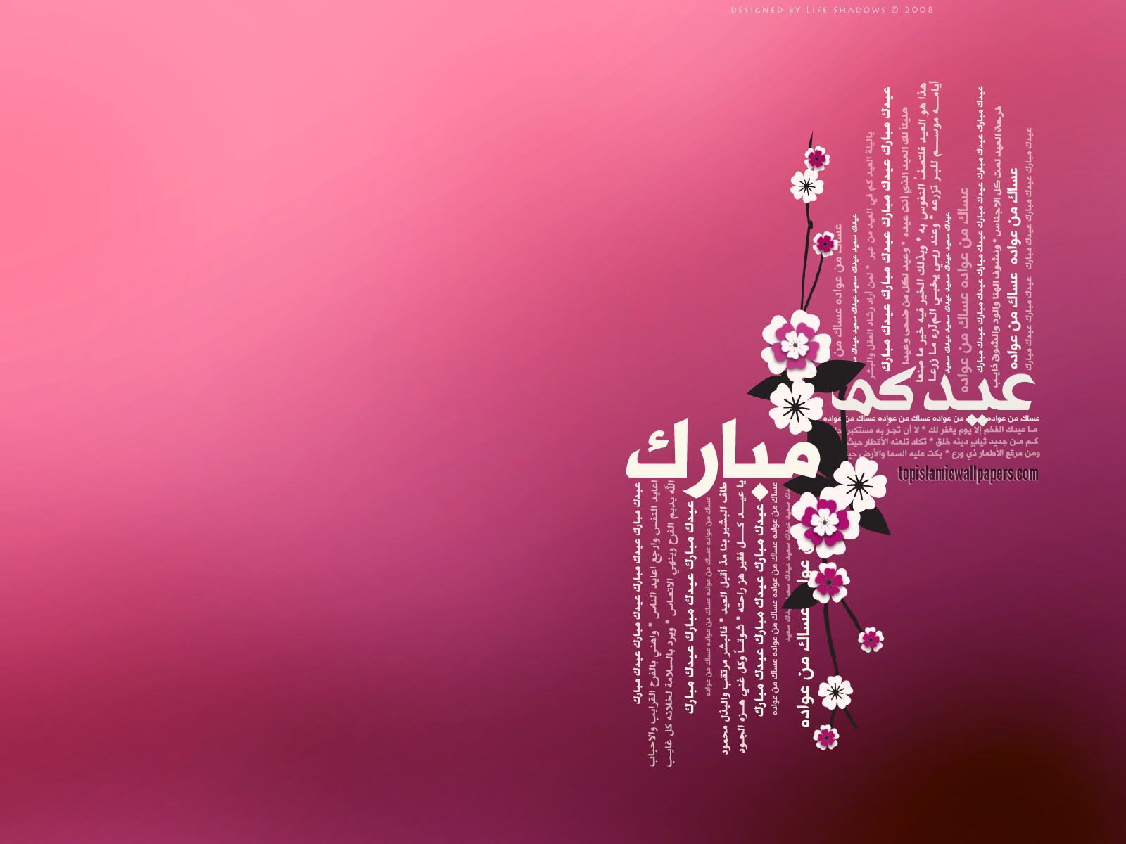
JIHAD

Slide 13
KONSEP JIHAD
Makna Jihad Menurut Bahasa:
Kata jihad di dalam bahasa arab, Yang merupakan turunan dari kata yang berarti:
  kesulitan atau kelelahan karena melakukan perlawanan yang optimal terhadap musuh .

Slide 14
makna
Jihad Menurut Istilah:
Para fuqaha mengungkapkannya dengan defenisi yang lebih rinci, yaitu: suatu usaha seorang muslim memerangi orang kafir yang tidak terikat suatu perjanjian setelah mendakwahinya untuk memeluk agama Islam, tetapi orang tersebut menolaknya, demi menegakkan kalimat Allah

Slide 15

SABAR DALAM BERJIHAD
Jihad terambil dari akar kata “ja-ha-da”, yang artinya sulit dan letih.
Arti lain dari jihad adalah kemampuan, karena jihad menuntut orangnya untuk mengeluarkan segala daya dan kemampuan seta dilakukan sebesar-besar kemampuan.
Jihad juga mengandung arti ujian/cobaan.
Dari sisi kebahasaan sudah jelas bahwa jihad memerlukan kesabaran dan ketabahan.

Slide 16

Macam-macam Jihad
Jihad melawan jiwa dan hawa nafsu (Jihad an-nafs) yaitu berjihad melawan hawa nafsu untuk belajar agama, Jihad melawan orang-orang yang dzalim dan pelaku bid'ah dan kemungkaran, yaitu berjihad melawan mereka dengan menggunakan tangan (kekuatan) jika mampu, dan jika tidak maka menggunakan lisan atau hati, sesuai dengan kondisi dan maslahat yang terbaik bagi Islam dan kaum muslimin.
Jihad melawan orang kafir dan munafik: yaitu berjihad melawan mereka dengan menggunakan hati, lisan, harta atau jiwa –dan inilah yang dimaksud disini- (perang melawan orang-orang kafir dan munafik).
mengamalkan, berdakwah terhadapnya dan bersabar terhadap cobaan yang dihadapinya.
Jihad melawan setan (jihad asy-syaitan): yaitu berjihad untuk melawan apa yang disebarkan oleh syetan berupa keraguan dan syahwat kepada seorang hamba.

Slide 17

Jihad Sebagai Upaya Mencapai Syahadah
Syahadah artinya kesaksian atau bukti. Kematian adalah bentuk pengorbanan yang paling final.

Slide 18


Slide 19

Any Question ???

